Slide 1
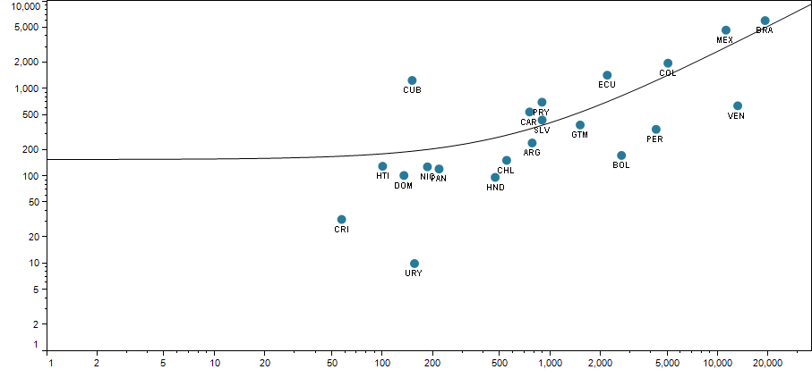
Número de unidades notificantes v. número de casos reportados
América Latina y el Caribe, 2012
Número de casos reportados de sarampión/rubéola
(escala log.)
Unidades notificantes (escala log.)

